Slide 1
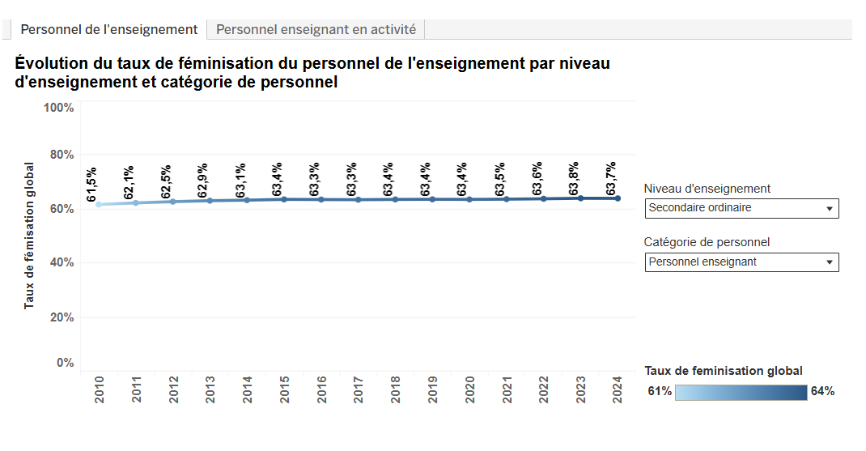
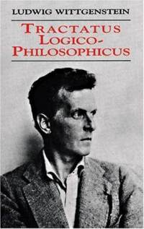
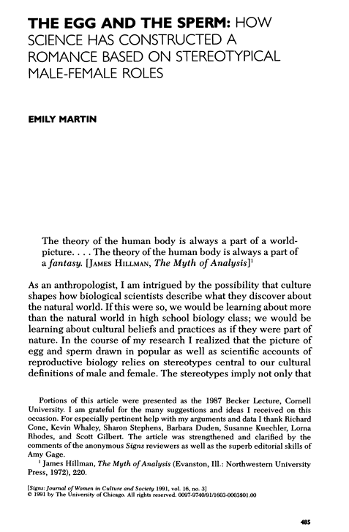
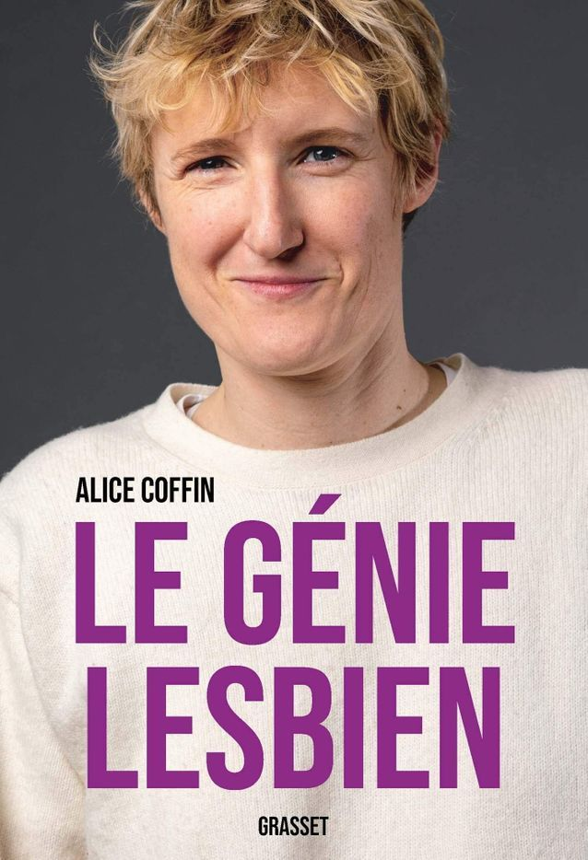
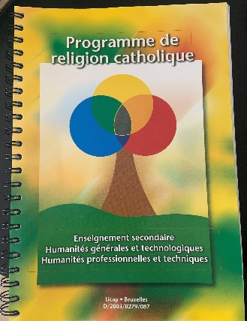
Comment les questions féministes et/ou de genre influencent ma réflexion et ma recherche
« On tolère que vous soyez lesbienne ou noire. À condition de ne pas le mettre en avant. C’est ce principe de "neutralité " qui sert de repoussoir. […] Invoquer la neutralité dans une rédaction, c’est d’abord affirmer que certains peuvent écrire sur tout quand d’autres ont des biais. C’est établir un privilège. En territoire journalistique, il est particulièrement puissant. C’est le pouvoir de raconter toutes les histoires. D’être celui qui peut tout voir, qui n’est jamais biaisé puisqu’il n’existe pas, puisqu’il est neutre, évanescent. "Nous, nous sommes des humains neutres", crient les "straight white men" (les hommes blancs hétéros) imités, dans son spectacle Nanette, par l’humoriste australienne Hannah Gadsby, prodigieuse performeuse lesbienne.
La fable de la neutralité est un vaste mensonge destiné à assoir le pouvoir narratif de certains. Qui a le droit d’être appelé "neutre" ? Qui décide des personnes qui sont neutres, et de celles qui sont biaisées ? Le mâle biaisé n’existe pas. La mal biaisée est partout. Trop de subjectivité, trop d’émotion chez les femmes pour prétendre à la neutralité, disent-ils.
Il faut revendiquer le biais. Le vécu. La chair journalistique. Être lesbienne fait de moi une meilleure journaliste. Les journalistes ont un corps. Ils devraient se le remémorer lorsqu’ils parlent journalisme. »
Coffin A., Le géni lesbien, Paris, Grasset, 2020, p. 48, 50-51.
One clear feminist challenge is to wake up sleeping metaphors in science, particularly those involved in descriptions of the egg and the sperm. Although the literary convention is to call such metaphors "dead," they are not so much dead as sleeping, hidden within the scientific content of texts-and all the more powerful for it. Waking up such metaphors, by becoming aware of when we are projecting cultural imagery onto what we study, will improve our ability to investigate and understand nature. Waking up such metaphors, by becoming aware of their implications, will rob them of their power to naturalize our social conventions about gender.
Martin E., “The Egg and the sperm : how science has constructed a romance based on stereotypical Male-Female roles”
dans Signs, Vol 16, n°3, p. 501
5.6 Les limites de mon langage signifient les limites de mon monde.
Witgenstein L., Tractatus, trad. Granger G.-G., Paris, NRF Édition Gallimard, 1993, p.93.
Biais représentations/narrations
Pas de neutralité
Langage

